Slide 1
Протокол IP

Slide 2
Содержание презентации по темам
Назначение протокола (модель OSI, описание зачем нужен, что может) 3-5 слайдов с примерами
Стандартизирующие документы (1 слайд)
Адресация, формат адреса, маска, классовая и бесклассовая адресация, пример расчета маски
Формат заголовка, описание полей протокола
Описание специфичных для протокола полей и информации в них
Процедуры работы протокола с MSC сценариями примерами и описанием
Применение протокола (утилиты, программы и т.д.)
Уязвимости протокола

Slide 3
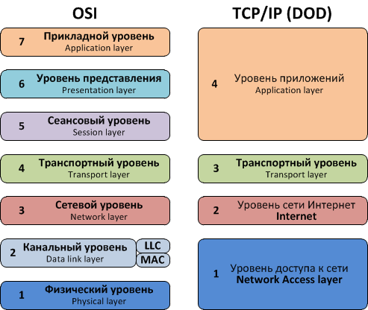
Место протокола IP в модели OSI и стеке TCP/IP
IP

Slide 4


Назначение протокола IP
Протокол IP обеспечивает передачу блоков данных, называемых дейтаграммами, от отправителя к получателям, где отправители и получатели являются компьютерами, идентифицируемыми адресами фиксированной длины (IP-адресами).
Протокол IP поддерживает сервис сетевого уровня без установления соединения, и поэтому доставка им сообщений по сети рассматривается как ненадежная. После того, как дейтаграмма отправляется в сеть, ее дальнейшая судьба никак не контролируется отправителем (на уровне протокола IP).
Протокол IP обеспечивает при необходимости также фрагментацию и сборку дейтаграмм для передачи данных через сети с малым размером пакетов.
192.168.0.2
192.168.52.100

Slide 5
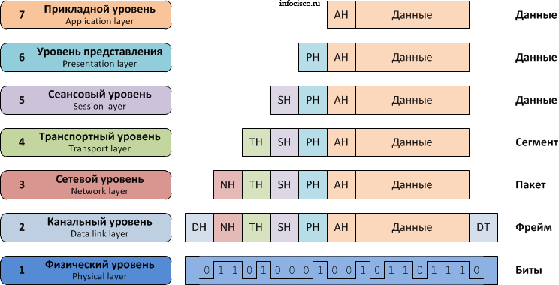
Назначение протокола IP. Концепция инкапсуляции
При прохождении данных через уровни OSI используется концепция инкапсуляции: уровень получает данные от вышележащего уровня, помещает их в оболочку, которая представляет собой некоторую информацию, которая предназначена одноименному
уровню в другой системе. Оболочка не изменяется нижележащими уровнями, через которые эти данные передаются.
IP

Slide 6
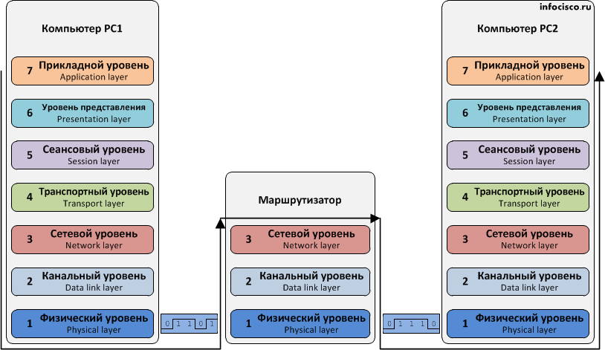
Назначение протокола IP. Транзитные узлы
В транзитных узлах (маршрутизаторах) прикладной и транспортный уровни отсутствуют. Сегменты, сформированные на транспортном уровне передаются на сетевой. Основная задача протокола – обеспечить доставку данных по сети на основании IP адреса.
IP

Slide 7
Назначение протокола IP. Регистраторы IP адреса
Выделением и регистрацией IP-адресов в Интернете занимаются организации, именуемые регистраторами IP-адресов (IP Registry). Это организации, являющиеся органами самоуправления Интернета. IANA выделяет самые крупные блоки IP-адресов региональным регистраторам и большим организациям. RIR выделяют крупные и средние блоки адресов местным регистраторам (LIR), а также ведут базу данных выделенных IP-адресов и предоставляют доступ к ней. LIR выделяют мелкие блоки IP-адресов операторам связи и потребителям и регистрируют их в базе данных своего регионального регистратора.
Региональные регистраторы (RIR)
ARIN
(Северная Америка)
LIR
RIPE
(Европа, Центральная Азия)
LIR
IANA
APNIC
(Азиацко-Тихоокеанский регион)
LIR
LACNIC
(Латинская Америка)
LIR
AFRINIC
(Африка)
LIR

Slide 8


Назначение IP. Доменные имена
Для того чтобы пользователям не приходилось держать в памяти IP-адреса применяет служба доменных имен (DNS). Однако не всегда доменное имя равнозначно соответствует определенному IP-адресу.
Для небольших интернет страниц встречается обратная ситуация, когда на одном сервере компании хостинга (например, sprinthost) располагается несколько ресурсов по одному IP-адресу, но с различными доменными именами.
Для крупных интернет-ресурсов типична ситуация когда по одному доменному имени, например, социальной сети ВКонтакте - выдается несколько IP-адресов - распределяющих нагрузку серверов (зеркал).
87.240.131.119
videodiscovery.org
topshef.ru
87.240.131.120
192.168.02
192.168.02
vk.com
141.8.192.74
Компания
sprinthost
fitdeal.ru
87.240.131.121

Slide 9
Протоколы нижележащего и вышележащего уровня OSI
Транспортный уровень пользуется следующими услугами IP
Определения пути передачи данных (маршрутизации).
Передачу данных сегмента по сети от отправителя к получателю.
Осуществление фрагментации при необходимости.
Отслеживание неполадок.
Примеры протоколов:TCP, UDP, SCTP и т.д.
IP (сетевой уровень)
Канальный уровень предоставляет IP следующий функционал
Организации локальных и магистральных сетей передачи данных.
Управление логическим каналом.
Обеспечивает проверку и правильность передачи информации по соединению.
Примеры протоколов: Ethernet (IEEE 802.2), Fiber Distributed Data Interface, ARP и т.д.

Slide 10
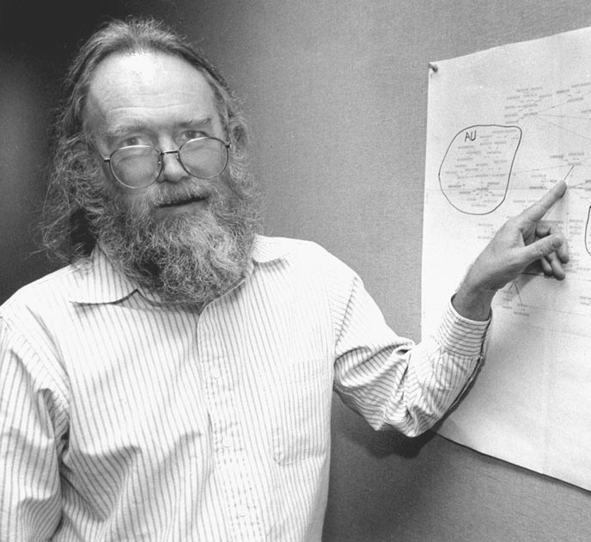
Стандартизирующие документы, история протокола
Изначально протокол разрабатывался для Министерства обороны США на базе протокола ARPA Iternet
Протокол определяются в документах, называемых Requests for Comments (RFC) (Запросы для Комментария). RFC публикуются, а затем рецензируются и анализируются специалистами по Internet. Уточнения к протоколам публикуются в новых RFC.
Протокол IP определен в RFC-791 – 1981 год
В 1981 году были описаны основные классы IP- адресации.
RFC-1349 (1992 г) – выходит обновление механизма дифференциального обслуживания (ToS)
RFC-2474 (1998 г) – для IPv4 и IPv6
Джон Постел (Калифорнийский университет), создатель протокола IP, редактировал более 200 RFC

Slide 11
Стандартизирующие документы
RFC-3260 (2002 г) – компания Motorola вводит замену ToS на DiffServ (другая классификация трафика)
RFC-1597 (1994 г) – определяются диапазоны адресации для частных адресов компании IBM, Chrysler и координационным центром Интернет RIPE. Далее документ был обновлен в1996 г в RFC-1918, и в 2013 г с учетом доменных имен компанией Apple в RFC-6761.
RFC-3330 (2002 г) – IANA выделяет специальные IP-адреса,
далее обновлен в 2010 г в RFC-5735, 2012 в RFC-6598 и 2013 в RFC-6890
RFC-4301 (2005 г) – компания BBC Technologies описывает архитектуру безопасности для протоколов IP
RFC-6864 (2013 г) – в Университете Южной Калифорнии идет обновление документации по применению поля идентификации и фрагментации пакета (ID)

Slide 12
Адресация в протоколе IPv4
Важнейшим требованием к IP-адресу является его уникальность в рамках данной сети.
Адрес представляется в десятичном виде (для удобства восприятия) или двоичном виде (так он представляется в памяти компьютера).
Каждый IP-адрес включает идентификатор сети (NETID) и идентификатор сетевого узла (HOSTID). Идентификатор сети (также называется сетевым адресом) определяет системы, расположенные в одной физической сети, ограниченной IP-маршрутизаторами. Все системы в одной физической сети должны иметь одинаковый сетевой идентификатор, уникальный для всей сети.
Пример IP- адреса
Один октет (0-255)
145.
10.
34.
3
10010001
00001010
00100010
00000011
32 бита

Slide 13
Классы адресов IPv4
8 бит
8 бит
8 бит
8 бит
0 NETID значение: 1-126
(7 бит:126 сетей)
HOSTID
(24 бита: 16 млн узлов в сети)
Класс А
10 NETID
значения 1 байта: 128-191 (14 бит 16000 сетей)
HOSTID
(16 бита: 65000 узлов в сети)
Класс В
NETID
значение 1 бита: 192-223 (21 бит 2 млн сетей)
HOSTID
(8 бита: 254 узлов в сети)
Класс С
Multicast Address
Адрес многоадресной рассылки (128 бит)
Класс D
1 1 1 0
Класс E
Зарезервировано (27 бит)
1 1 1 1 0

Slide 14
Виды адресов IPv4
Широковещательные | Индивидуальный | Групповой
Широковещательный назначается всем сетевым интерфейсам, расположенным в подсети данной сети, и используется для подключений типа «точка - все точки подсети». HOSTID все единицы. | Индивидуальный назначается одному сетевому интерфейсу, расположенному в определенной подсети данной сети, и используется для подключений типа «точка-точка». | Групповой назначается одному или нескольким сетевым интерфейсам в различных подсетях данной сети, и используется для подключений типа «точка - многие точки».
Если HOSTID все нули, то такой IP- адрес будет адресом сети.
Во избежание конфликта IP-адресов, каждое устройство сети должно иметь уникальный адрес. NETID у них одинаков, и отличаются адреса HOSTID. Чтобы избежать человеческой ошибки при назначении IP-адресов устройств вручную, стараются применять технологии автоматической выдачи IP-адресов устройствам сети. Например, протокол DHCP.

Slide 15

Специальные адреса IPv4
Когда NETID - 127. , а HOSTID - любой: адрес сетевой петли (loopback), применяемый как локальный адрес внутри устройства или для тестирования сетевых устройств. 127.0.0.1 - адрес тестирования в пределах одной машины, данные не передаются по сети, а возвращаются модулям верхнего уровня как только что принятые.
Существуют еще блоки адресов, зарезервированные для использования исключительно для примеров в документациях.
В руководстве RFC5737 дается указание не использовать их при адресации интернет и локальных сетей.
192.0.2.0/24 TEST-NET-1
198.51.100.0/24 TEST-NET-2
203.0.113.0/24 TEST-NET-3
Первый из указанных блоков был исключен из списка запрещенных при адресации, но его использование нежелательно.
Для того, чтобы не допускать возможность конфликтов при последующем подключении сети к интернету, рекомендуется применять в локальных сетях только следующие диапазоны так называемых частных IP-адресов (в интернете эти адреса не существуют и
использовать их там нет возможности). К частным IP-адресам (внутренним,
виртуальным, плюшевым) относят следующие диапазоны:
10.0.0.0 - 10.255.255.255,
172.16.0.0 - 172.31.255.255,
192.168.0.0 - 192.168.255.255.
Маршрутизатор не передает пакеты с адресами локальной сети и TEST-NET
192.0.2.0/24
TEST-NET-1
Может связываться только внутри LAN
192.168.2.0/24
Может связываться только внутри LAN

Slide 16
Маска подсети
Маска подсети показывает, где в IP-адресе номер подсети, а где номер хоста.
Структура маски:
                Единицы в позициях, задающих номер сети.
            Нули в позициях задающих номер хоста.
Способ получения номера сети: побитовое сложение IP-адреса и маски подсети
 | Десятичное представление | В виде префикса
IP-адрес | 213 . 180 . 193 . 3 | 213 . 180 . 193 . 3 / 24
Маска сети | 255 . 255 . 255 . 0
Адрес сети | 213 . 180 . 193 . 0 | 213 . 180 . 193 . 0

Slide 17
Классовая адресация сетей
При классовой адресации сетей, маска сети определяется на основе адреса (его класса).
NETID
значения 1 байта: 128-191
(14 бит 1600 сетей)
HOSTID
(16 бита: 65000 узлов в сети)
172.16.0.0
Класс В
IP-адрес в десятичном виде | 172 . | 16 . | 30 . | 10
Сетевая маска в десятичном виде | 255. | 255. | 0. | 0
IP-адрес в двоичном виде | 10101100 | 00010000 | 00011110 | 00001010
Сетевая маска в двоичном виде | 11111111 | 11111111 | 00000000 | 00000000
Адрес сети | 172 . | 16 . | 0 | 0
Адрес узла | 0 . | 0 . | 30 . | 10
172.16.1.1
172.16.30.10
172.16.20.1

Slide 18
Бесклассовая адресация
Снабжая каждый IP-адрес маской, можно отказаться от понятий классов адресов и сделать более гибкой систему адресации.
Приведем пример разбиения на подсети. Задача администратора сети разбить сеть 201.222.5.0 на 1 магистральную подсеть, и 2 подсети пользователей, таким образом, чтобы в пользовательских подсетях было 5 узлов. Подсети объединены 2 маршрутизаторами, и имеют 1 маршрутизатор верхнего уровня для выхода в вышележащие сети. Администратор применяет маску = 29 (255.255.255.248), производит разбиение на подсети с адресами: 201.222.5.0, 201.222.5.8(обратите внимание, что это адрес сети - HOSTID), 201.222.5.16.
В таких сетях на HOSTID остается 3 бита: - 7 адресов, из которых 1 адрес сети, 5 адресов узлов и 1 адрес широковещательный в данной сети. Например, адрес сети -201.222.5.8, широковещательный адрес этой сети 201.222.5.15, адрес одного из узлов сети - 201.222.5.14, при этом HOSTID = 0.0.0.6.
201.222.5.1
201.222.5.10
201.222.5.22
201.222.5.9
201.222.5.25
201.222.5.8
201.222.5.0
201.222.5.16
201.222.5.14
201.222.5.18
201.222.5.2
201.222.5.3

Slide 19
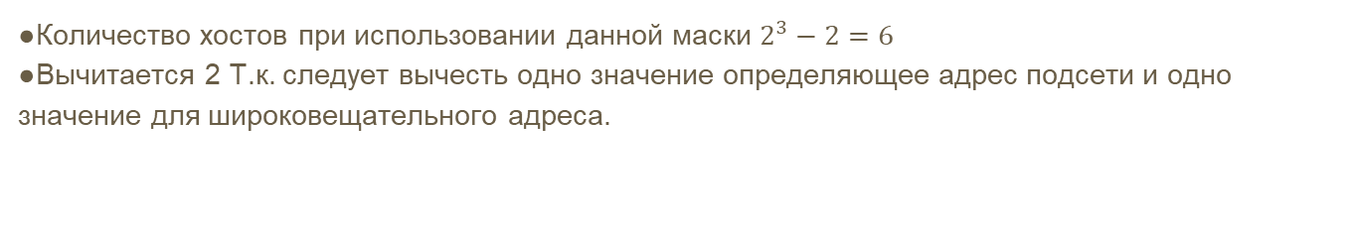
Пример расчета маски подсети, количества хостов, broadcast-адреса.
Адрес узла | 201.222.5.10 | 11001001.11011110.00000101.00001010
Маска подсети | 255.255.255.248 | 11111111.11111111.11111111.11111000
Адрес подсети | 201.222.5.8 | 11001001.11011110.00000101.00001000
Первый адрес | 201.222.5.9 | 11001001.11011110.00000101.00001001
Последний адрес | 201.222.5.14 | 11001001.11011110.00000101.00001110
Broadcast адрес | 201.222.5.15 | 11001001.11011110.00000101.00001111
Количество хостов при использовании данной маски $2^{3}−2=6$
Вычитается 2 Т.к. следует вычесть одно значение определяющее адрес подсети и одно значение для широковещательного адреса.

Slide 20
Пример расчета маски подсети /31, количества хостов, broadcast-адреса.
Адрес узла | 201.222.5.10 | 11001001.11011110.00000101.00001010
Маска подсети | 255.255.255.254 | 11111111.11111111.11111111.11111110
Адрес подсети | 201.222.5.10 | 11001001.11011110.00000101.00001010
Первый адрес | – | –
Последний адрес | – | –
Broadcast адрес | 201.222.5.11 | 11001001.11011110.00000101.00001011
Большинство современных маршрутизаторов отлично работают и с масками /31, используя адрес подсети и broadcast в качестве адресов интерфейсов. Например на Juniper и Cisco вы можете смело использовать маску /31, хотя Cisco при этом выдает предупреждение, а вот ZyXEL уже не дает выбрать маску /31.
Также достаточно часто используется маска /32. Во-первых, для всяких служебных нужд при адресации, т. н. loopback-интерфейсов, во-вторых, /32 — это подсеть, состоящая из одного хоста, то есть никакая и не сеть, в сущности. Чем чаще администратор сети оперирует не с группами хостов, а с индивидуальными машинами, тем менее сеть масштабируема. С пользователями лучше обращаться не индивидуально, а целыми подсетями, иначе сеть быстро станет неуправляемой.

Slide 21
Формат заголовка IPv4
Указывает предпочтительные для данного пакета тип приоритета, задержку, пропускную способность и надежность
Определяет время жизни пакета в сети, каждый маршрутизатор уменьшает значение поля на единицу и отбрасывает пакет, когда оно принимает значение 0
V
IHL
ToS
TL
ID
FL
FO
TTL
P
HC
S
IP-address
D
IP-address
DATA
Обеспечивают фрагментацию и сборку пакетов. Теоретически длина пакета может достигать 65535 байт. На практике все рабочие станции и маршрутизаторы работают с длиной не превышающей 576 байт
Идентифицирует протокол верхнего уровня (TCP или UDP)
Содержит адрес источника пакета и адрес получателя, на основании которых осуществляется маршрутизация пакета в соответствующее цифровое устройство
V – Версия. 4 бита
TL – Длина пакета IP.
16 бит
FО – Смещение фрагмента. 3 бита
HC – Контрольная сумма заголовка. 16 бит
DATA– Данные
IHL – Длина заголовка.
4 бита
ID – Идентификатор фрагмента.
16 бит
TTL– Счетчик допустимого времени пребывания пакета в сети. 8 бит
IP-address S – Адрес источника пакета. 32 бита
ToS – Тип обслуживания.
8 бит
FL – Флаги. 3 бита
P – Протокол. 8 бит
IP-address D – Адрес получателя пакета. 32 бита

Slide 22
Заголовок пакета IPv4 содержит 20 байт, которые занимают служебные поля. Рассмотрим первые 2 байта.
V
IHL
ToS
TL
ID
FL
FO
TTL
P
HC
S
IP-address
D
IP-address
DATA
Precedence
D
T
R
0
0
Поле тип обслуживания(ToS) - 8 бит. Изначально был определен в RFC-791. Первые 3
бита определяют приоритет трафика (обычный, приоритетный, срочный, видео и
голос, видео, экстренные службы и прочее). Далее следует 3 флага: задержка,
пропускная способность, надежность. Последние 2 бита зарезервированы.
Precedence – приоритет
Первое поле версия протокола(V) - 4 бита, указывает 4ю версию протокола IP.
T, Throughput – пропускная
способность
(0=нормальная,1=высокая)
D, Delay – задержка
(0=нормальная, 1=низкая)
Поле IHL - 4 бита - длина заголовка.
R, Reliability – надежность
(0=нормальная, 1=высокая)

Slide 23
Изменения в ToS
RFC-791 (1981)
Precedence
D
T
R
0
0
DTR = TOS flags
DTRM = TOS flags
RFC-1349 (1992)
Precedence
D
T
R
M
0
M, Monetary cost– пропускная способность
(0=нормальная,1=высокая)
RFC-2474 (1998)
DSCP
0
0
RFC-3168 (2001)
DSCP
ECN
ECN – Explicit Congestion Notification
DSCP – Differentiated Services Codepoint
Поле ToS всегда содержит 8 бит, однако с течением времени значения этих бит понимаются по-разному. Ранее было описано изначальное их назначение согласно RFC-791. Спустя 11 лет в RFC-1349 был добавлен еще один флаг - стоимость. В
1998г. в RFC-2474 введено понятие дифференцированного обслуживание, и значение бит в поле ToS подразумевает Differentiated Services Codepoint(DSCP) использующий 6 бит. Спустя 3 года в RFC-3168 задействуют оставшиеся 2 бит под уведомление о перегрузке (Explicit Congestion Notification, ECN). Значения EC бывают: поток не поддерживает уведомления о перегрузке, подтвержденная перегрузка, поток поддерживает уведомления (причем последнее имеет два значения оставленные на усмотрение протоколов верхнего уровня, например, TCP).

Slide 24
Формат заголовка IPv4
V
V
S
IP-address
IHL
ToS
HC
S
IP-address
DATA
ToS
TL
ID
ID
FL
FO
FO
TTL
P
P
D
IP-address
После поля ToS в заголовке пакета IPv4 следуют:
TL – поле длинны пакета IP в 16 бит.
Далее три поля определяют наличие фрагментации пакета, в случае если он был
слишком велик для передачи:
ID - идентификатор фрагмента - 16 бит;
FL - флаги фрагментации - 3 бита(Flag1 - зарезервирован = 0, Flag2 – не
фрагментировать, Flag3 - у пакета есть еще фрагменты);
FO - смещение фрагмента данных относительно данных первого пакета - 13 бит.

Slide 25
Формат заголовка IPv4
V
IHL
ToS
TL
ID
FL
FO
TTL
P
HC
S
IP-address
D
IP-address
DATA
После полей фрагментации следует поле время жизни пакета (TTL) длинной в 8 бит.
Данное поле предназначено для борьбы с последствиями возникновения сетевых петель. В случае возникновения сетевой петли, пакет начинает циркулировать по сети
создавая паразитный трафик, которые в случае замкнутой петли может привести к перегрузке сети и оборудования. Обычно TTL устанавливается в значение 64 или 255.
Время жизни пакета измеряется в количестве переходов через маршрутизаторы. В представленном примере при изначальном времени жизни пакета = 10, пакет может пройти петлю из 3х маршрутизаторов 3 раза, после чего будет отброшен. Для 11
мегабитного потока это приведет к возникновению помимо 11 Мбит/с изначального потока еще 22 Мбит/с паразитного потока трафика. Но благодаря TTL сеть будет продолжать функционировать. При отбросе пакетов с истекшим временем жизни маршрутизатор может отправить ICMP пакет отправителю, указав причину уничтожения пакета. На основании данной информации сетевой администратор может выяснить причину, по которой пакеты сбились с верного маршрута и совместно с другими администраторами устранить ее.
TTL=64
TTL= 61
Маршрутизатор
Пользователь
Пользователь
Маршрутизатор
Маршрутизатор
TTL= 63
TTL= 62
За полем TTL следует поле протокола вышележащего уровня P - 8 бит. Обычно оно указывает на применение UDP(17) или TCP(6) протокола, OSPF(89) или других протоколов.

Slide 26
Формат заголовка IPv4
V
IHL
ToS
TL
ID
FL
FO
TTL
P
HC
S
IP-address
D
IP-address
DATA
После поля протокола вышележащего уровня идет поле контрольной суммы заголовка IP - 16 бит.
Поле контрольной суммы (HC) учитывает значения всех полей заголовка IP: V, IHL, ToS, TL, ID, FL, FO, TTL, P, HC=0000 (hex), S-IPaddr, D-IPaddr. Для расчета контрольной суммы значения заголовков можно предствить группами hex кода по 16 бит. Эти группы подвергаются Hex-сложению, с переносом цифр в старший разряд.
Однако в случае появления нового разряда, - двоичную единицу следует проссумировать с самым младшим разрядом (перенос старшего бита). Полученная сумма (в примере это 2544 (hex)) должна быть инвертирована в двоичном виде (дополнение до 1). В результате значение поля контрльной суммы будет равно DABB.
Самые важные поля в заголовке IP это IP адреса - источника(source) и пункта назначения (destination) - каждый из 32 бит для IPv4.
Полезная нагрузка пакета (DATA).

Slide 27
Принципы работы протокола IP
Когда приложение решает отправить пакет по сети, то формируются служебные заголовки на 5-7 уровнях модели OSI, далее формирует заголовок транспортного протокола с указанием его логического порта отправителя и получателя. Далее добавляется заголовок IP и IP-адреса, формируется заголовок Ethernet с MAC-адресами, и сетевая карта начинает генерировать синхропоследовательность и далее сам пакет со всеми заголовками.
IP

Slide 28
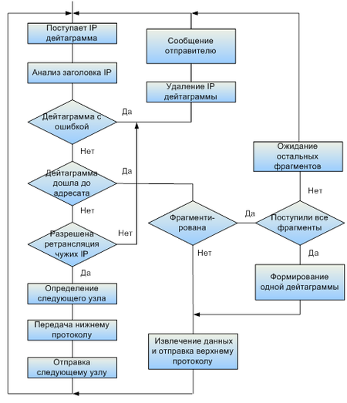
Алгоритм работы протокола IP
Маршрутизатор получает пакет, разбирает заголовок Ethernet, чтобы определить, что данный пакет адресован к маршрутизатору, разбирает заголовок IP, чтобы посмотреть IP-адрес получателя, и на его основе с помощью таблицы маршрутизации выбирает
верный маршрут следования пакета. Далее генерирует этот пакет с нового интерфейса, в соответствии с маршрутом, при этом формируя свой заголовок Ethernet с указанием своего MAC-адреса.
Проверка пакета осуществляется по контрольной сумме, указанной в заголовке пакета
Для оповещения отправителя об удалении пакета используется протокол ICMP.

Slide 29
Обеспечение QoS (Quality of service)
В настоящее время вместе с планомерным увеличением скоростей передачи данных в телекоммуникациях увеличивается доля интерактивного трафика, крайне чувствительного к параметрам среды транспортировки. Поэтому задача обеспечения качества обслуживания (Quality of Service - QoS) становится все более актуальной.
Сервисные модели QoS.
Best Effort Service
Integrated Service (IntServ)
Differentiated Service (DiffServ)

Slide 30
Best Effort Service
Негарантированная доставка.
Абсолютное отсутствие механизмов QoS.
Используются все доступные ресурсы сети без какого-либо выделения отдельных классов трафика и регулирования.
Считается, что лучшим механизмом обеспечения QoS является увеличение пропускной способности . Это в принципе правильно, однако некоторые виды трафика (например, голосовой) очень чувствительны к задержкам пакетов и вариации скорости их прохождения. Модель Best Effort Service даже при наличии больших резервов допускает возникновение перегрузок в случае резких всплесков трафика. Поэтому были разработаны и другие подходы к обеспечению QoS.

Slide 31
Integrated Service (IntServ)
Integrated Service (IntServ, RFC 1633) - модель интегрированного обслуживания. Может обеспечить сквозное (End-to-End) качество обслуживания, гарантируя необходимую пропускную способность. IntServ использует для своих целей протокол сигнализации RSVP. Позволяет приложениям выражать сквозные требования к ресурсам и содержит механизмы обеспечения данных требований. IntServ можно кратко охарактеризовать как резервирование ресурсов (Resource reservation).

Slide 32
Differentiated Service (DiffServ)
Архитектура DiffServ подразумевает определение поля DiffServ (DS), которое заменяет поле типа обслуживания в протоколе IPv4, используемое при принятии решений о пересылке данных через каждый узел (PHB) для классификации пакетов и функций согласования трафика, например таких, как измерение, маркирование, формирование и контроль.
DSCP – Differentiated Services Codepoint
ECN – Explicit Congestion Notification
DS5
DS4
DS3
DS2
DS1
DS0
ECN
ECN
DSCP — шесть битов (DS5-DS0)
ECN — два бита
Биты DS5, DS4 и DS3 определяют класс, биты DS2 и DS1 определяют вероятность сброса, а бит DS0 всегда устанавливается равным нулю.

Slide 33
Differentiated Service (DiffServ)
Уровень приоритета | Описание
7 | Без изменений (канальный уровень и протокол маршрутизации поддерживают активность)
6 | Без изменений (используется для протоколов IP –маршрутизации)
5 | Быстрая коммутация (EF)
4 | Класс 4
3 | Класс 3
2 | Класс 2
1 | Класс 1
0 | Best effort
Существует четыре AF-класса — обозначаемых как AF1x – AF4x. В каждом классе есть три возможности сброса. В зависимости от имеющейся сетевой политики, пакеты могут выбираться для пересылки на основе необходимой пропускной способности, задержки, джиттера (изменений времени задержки), потерь или в соответствии с приоритетом доступа к службам сети.
С этой системой устройство располагает по приоритетам трафик по классам сначала. Затем сетевое устройство дифференцирует и устанавливает приоритет пакетов, принадлежащих к трафику одного и того же класса, принимая во внимание вероятность сброса пакетов.

Slide 34
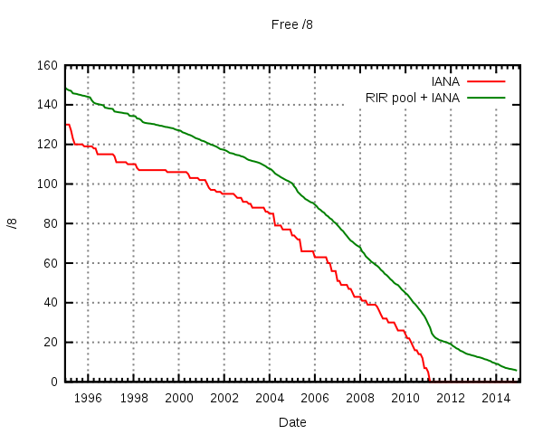
Применение протокола IPv4
В современной сети Интернет используется IP четвёртой версии, также известный как IPv4.
Сейчас проблемой стал процесс исчерпания IPv4-адресов, который можно определить исходя из того, что IANA раздала последние адресные блоки в феврале 2014г. А региональный регистратор APNIC прекратил выделение адресов в апреле 2011г.
Существует большое число технологий, решающих эту проблему, одной из которых является протокол IPv6, но его внедрение тормозиться из-за невозможности перестройки всей сети.
Причины исчерпания адресов:
Мобильные устройства – мобильные телефоны стали полноценными интернет-хостами.
Неэффективное использование адресов - Организации, которые получили IP-адреса в 1980-х годах, часто имеют большее количество IP-адресов, чем им реально требуется
Расширение Интернета
Постоянные соединения – современные маршрутизаторы, широкополосные модемы редко выключаются, в отличии от первых телефонных модемов

Slide 35
Уязвимости протокола IP.
Основные типы угроз безопасности связанных с протоколом IP:
Smurf (атака, направленная на ошибки реализации TCP-IP протокола)
Сейчас этот вид атаки считается экзотикой, однако раньше, когда TCP-IP протокол был достаточно новым, в нём содержалось некоторое количество ошибок, которые позволяли, например, подменять IP адреса. Однако, этот тип атаки применяется до сих пор. Некоторые специалисты выделяют TCP Smurf, UDP Smurf, ICMP Smurf. Конечно, такое деление основано на типе пакетов.
Рекомендации: коммутаторы CISCO предоставляют хорошую защиту, как и многие другие, а также свежее ПО и межсетевые экраны; необходимо блокировать широковещательные запросы.

Slide 36
Основные типы угроз безопасности связанных с протоколом IP:
Dummy ARP (Ложный ARP)
ARP сервер, маршрутизатор или коммутатор знают какие IP принадлежат MAC адресам (т.е. сетевым картам). При возможности физического доступа к сети, взломщик может подделать ARP ответ и выдать себя за другой компьютер в сети, получив его IP. Тем самым все пакеты, предназначенные тому компьютеру, будет получать он. Это возможно, если тот компьютер выключен, иначе это действие вызовет конфликт IP адресов (в одной сети не могут быть 2 компьютера с одним и тем же IP адресом).
Рекомендации: используйте ПО, которое информирует об изменении MAC адресов у IP, следите за лог-файлами ARP сервера.

Slide 37
Основные типы угроз безопасности связанных с протоколом IP:
IP-Spoofing (Спуфинг или Подмена IP адреса)
Атакующий подменяет свой реальный IP фиктивным. Это необходимо, если доступ к ресурсу имеют только определённые IP адреса. Взломщику нужно изменить свой реальный IP на «привилегированный» или «доверенный», чтобы получить доступ. Этот способ может быть использован по-другому. После того, как два компьютера установили между собой соединение, проверив пароли, взломщик может вызвать на жертве перегрузку сетевых ресурсов специально сгенерированными пакетами. Тем самым он может перенаправить трафик на себя и таким образом обойти процедуру аутентификации.
Рекомендации: их может быть много, по той причине, что приёмов достаточно много. Но стоит упомянуть, что угрозу снизит (но возможно затруднит легимитивные соединения) уменьшение времени ответного пакета с установленными флагами SYN и ACK, а также увеличить максимальное количество SYN-запросов на установление соединения в очереди. Так же можно использовать SYN-Cookies.

